Slide 1
Städte und Mobilität
Ein Lernmodul für die Tertiärstufe

Slide 2
Schwerpunkt Städte und Mobilität
«Zentrale Elemente einer geplanten nachhaltigen Stadt sind ein geringer Energieverbrauch, eine nachhaltige Raumnutzung, Bausubstanz, die im Kreislauf gehalten wird und soziale Gerechtigkeit. Mit einem steigenden Urbanisierungstrend, wächst sowohl der Bedarf an Wohn- und Geschäftsflächen als auch der Energieverbrauch. Zudem werden mehr Abfälle produziert. Eine nachhaltige Wirtschaft erfordert einen massiven Umbau der Infrastruktur urbaner Räume sowie des individuellen und öffentlichen Verkehrs. Um nachhaltig zu werden, müssen sich Städte diesen Herausforderungen stellen.
Das Thema "Nachhaltige Mobilität" ist seit Jahren ein Schwerpunkt der Schweizer Politik. Dennoch wächst die Mobilität weiterhin an und trägt wesentlich zu den Treibhausgasemissionen bei. Langfristig soll die Schweizer Mobilität umweltschonend (netto Null), volkswirtschaftlich effizient sein und gleichzeitig für alle Bevölkerungsgruppen und Landesteile zugänglich sein.»
NFP 73, Städte und Mobilität

Slide 3
Lernziele
Der/die Lernende …
Kennt die grössten Herausforderungen von Städten und ihrer Mobilität
Versteht Ansätze und Massnahmen für eine nachhaltigere Mobilität
Weiss, welche Ansätze und Kombinationen von Ansätzen wie viel zum Netto-Null-Ziel beitragen
Erkennt das Potential von Serious Games für das Verständnis von Nachhaltigkeitsstrategien

Slide 4
Einstiegsfragen
Versuche bitte mit deinem Vorwissen und deinen Erfahrungen folgende Fragen zu beantworten. Am besten diskutierst du deine Antworten mit einer Kollegin oder einem Kollegen:
Wie können Städte nachhaltiger werden?
Wie können Städte zu «postfossil Cities» werden?
Welche Ansätze scheinen mir vielversprechend, um das Netto-Null-Ziel bei der Personenmobilität zu erreichen?
Zu welchen Nachhaltigkeitszielen gibt es wichtige Bezüge und welche sind das?

Slide 5





Bezüge zu den Nachhaltigkeitszielen der UNO
Städte und Mobilität

Slide 6
Einstiegsaufgaben
Was bedeutet «Push&Pull»-Massnahmenmix bei der Mobilität?
Wie hängt eine nachhaltige Mobilitätspolitik mit der Energiepolitik zusammen?
Ist eine klimaneutrale Personenmobilität ohne Wohlstandsverlust möglich?
Wissensquellen:
Dekarbonisierung des Schweizer Personenverkehrs (Policy Brief)
«Um netto Null bis 2050 zu erreichen, muss der Verkehrssektor umgebaut werden» (Podcast, 20:45)

Slide 7
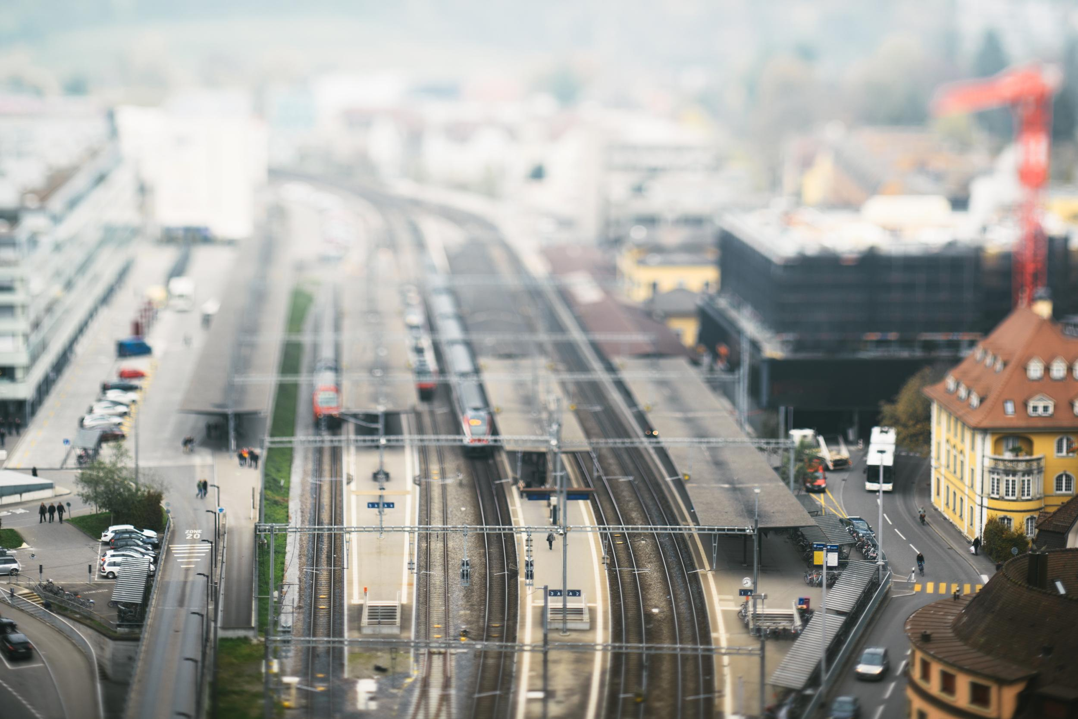
Übersicht Forschungsprojekte
In diesem Schwerpunkt gab es zwei Forschungsprojekte:
Postfossile Städte
Klimaneutrale Mobilität ohne wirtschaftliche Einbussen

Slide 8

Postfossile Städte
«Das Simulationsspiel "postfossilCities" bietet ein Experimentierfeld zur Erforschung der Transformation hin zu klimaneutralen, postfossilen Städten. Das Spiel richtet sich speziell an aktuelle und zukünftige Entscheidungsträger, eignet sich aber für alle Interessierten. postfossilCities kann in moderierten Workshops gespielt werden, die vor Ort oder virtuell durchgeführt werden.»
Dr. Patrick Wäger, Projektleiter, Postfossile Städte

Slide 9
Postfossile Städte – Aufgaben
Was bedeutet «postfossile Städte»?
Welches sind die Ziele von Simulationsspielen wie «Post fossil cities»?
Auf welche Aspekte sollte man beim Spielen besonders achten?
Wissensquellen:
Post fossil cities (wissenschaftlicher Vortrag, 7:25)
Simulationsspiel «postfossilCities»
Projektwebsite Empa

Slide 10

Postfossile Städte – Hintergrund
Hintergrund
Zum Erreichen der Klimaziele des Pariser Abkommens ist es unabdingbar, den Prozess zur Transformation der Städte in einem inter- und transdisziplinären Prozess aktiv zu reflektieren. Dazu braucht es Ansätze und Instrumente wie Systemmodellierungen und Spiele, die eine Systemperspektive auf den Wandel ermöglichen. Spiele fördern das experimentelle Lernen und das persönliche Engagement der Spielenden, und mit Systemmodellierungen können diese testen, wie wirksam politische Massnahmen sind.

Slide 11
Postfossile Städte – Ziel
Ziel
Hauptziel dieses Projekts war es, ein vielseitig einsetzbares Simulationsspiel zu entwickeln und anzuwenden, mit dem betroffene Akteure Transformationswege hin zur Stadt der Zukunft finden und evaluieren und dabei die ökologischen und gesellschaftlichen Rahmenbedingungen einbeziehen können. Das Spiel enthält neben Elementen wie Rollen, Spielbrett und Aktionskarten ein Modell zum sozioökonomischen Metabolismus der Schweizer Wirtschaft (mit den Schwerpunkten Wohnen und Verkehr) sowie ein Softwareprogramm zur Simulation dieses und ergänzender Modelle. Die Spielenden können so potenzielle Wege zur postfossilen Stadt aus einer systemischen Perspektive testen.

Slide 12
Postfossile Städte – Resultate I
Die Transformation zu einer postfossilen Stadt durchspielen
Mit dem Simulationsspiel lassen sich Massnahmen zur Eindämmung des Klimawandels in einem kollaborativen, experimentellen Umfeld testen und Synergien und Kompromisse zwischen den gesellschaftlichen Akteuren erfahren. Es richtet sich an aktuelle und künftige Entscheidungsträger und informiert diese über wichtige Aspekte der Transformation hin zu postfossilen Städten, kann aber von allen Interessierten gespielt werden. Das Spiel ist auf Englisch und Deutsch verfügbar und eignet sich für moderierte Workshops von 3 bis 8 Stunden Dauer, die vor Ort oder virtuell stattfinden und den Teilnehmenden den Klimawandel und die Dringlichkeit von Klimaschutzmassnahmen vor Augen führen. Die Spieler lernen, wie sie Massnahmen zur Eindämmung des Klimawandels aufgrund der Wirksamkeit und der zeitlichen Komponente priorisieren können. Dies kann bewirken, dass bestehende Denkmodelle überdacht werden, zum Beispiel ihr Einfluss auf die Klimaziele.

Slide 13
Postfossile Städte – Resultate II
Sektorspezifische Szenarios veranschaulichen die Wirkung von Klimamassnahmen I
Für die Simulation der Transformationswege für die Stadt der Zukunft, aber auch zur Analyse von Klimamassnahmen für den Wohnbereich und den Autoverkehr in der Schweiz, wurden mehrere Modelle zum sozioökonomischen Metabolismus entwickelt. Die Analyse der Szenarien für die beiden Sektoren hat ergeben, dass technologieorientierte Massnahmen zur Reduktion der Treibhausgase sehr effizient sind, zum Beispiel der Ausstieg aus fossilen Brennstoffen, höhere Energiestandards und Renovierungsquoten oder die Elektrifizierung von Fahrzeugen. Die volle Wirkung entfaltet sich jedoch in vielen Fällen erst mit starker Verzögerung, da es lange dauert, bis die bestehenden Technologien ersetzt sind. Im Gegensatz dazu wurde festgestellt, dass Verhaltensmassnahmen den direkten Energieverbrauch sehr wirksam und sofort senken. Dazu gehören zum Beispiel niedrigere Innentemperaturen, eine Senkung der beheizten Wohnfläche pro Kopf oder die Nutzung von Mitfahrgelegenheiten.

Slide 14
Postfossile Städte – Resultate III
Sektorspezifische Szenarios veranschaulichen die Wirkung von Klimamassnahmen II
Die Analyse hat auch gezeigt, dass eine Kombination von Technologie- und Verhaltensmassnahmen dazu beitragen kann, die Energie- und Emissionsziele in den beiden Sektoren Wohngebäude und Autoverkehr zu erreichen, sofern Umfang und Zeitplan gut koordiniert sind. Der Einbezug und das Experimentieren mit diesen und anderen Modellen ist im Spiel postfossilCities einfach. Dazu wurde eine Simulations-Engine auf der Grundlage des neu entwickelten, agentenbasierten «Agent Using Models»-Ansatzes konzipiert und implementiert.

Slide 15
Klimaneutrale Mobilität ohne wirtschaftliche Einbussen
«Wir untersuchen die wirtschaftlichen Auswirkungen und das Potenzial zur Senkung der Treibhausgasemissionen im Schweizer Verkehrssektor auf der Grundlage von drei Szenarien und einer Kombination dieser Szenarien:
  verbesserte Treibstoff- und Antriebstechnologien und Förderung von Elektrofahrzeugen,
  bessere Auslastung von Privatfahrzeugen und
  stärkere Verlagerung zu öffentlichen Verkehrsmitteln.
Beim optimalen Szenario bis 2050 steigt der Wohlstand leicht, während die CO₂-Emissionen auf 1,7 Mio. Tonnen zurückgehen, im Gegensatz zu 6 Mio. Tonnen CO₂ beim Referenzszenario. Zentral ist zum Erreichen der vollständigen Klimaneutralität neben wirtschaftlichen Massnahmen ein Verbot von Fahrzeugen mit fossilen Treibstoffen. Dies beschleunigt nicht nur die Verbreitung von Elektroautos, sondern bietet auch Planungs- und Investitionssicherheit für die Produktion und den Kauf von Fahrzeugen.»
- Markus Maibach, Projektleiter, Klimaneutrale Mobilität ohne wirtschaftliche Einbussen

Slide 16
Klimaneutrale Mobilität ohne wirtschaftliche Einbussen – Aufgaben
Wie gross ist der Anteil des Verkehrs an den CO₂-Emmissionen der b?
Welche Ansätze bringen für eine klimaneutrale Mobilität am meisten?
Welche konkreten Massnahmen beinhalten die einzelnen Ansätze?
Welche Kombination von Ansätzen ermöglicht Klimaneutralität bis 2050?
Welche Folgen für das BIP hätte die Umsetzung dieser Massnahmenkombination?
Würde der soziale Wohlstand (BIP, Freizeit) steigen oder sinken?
Wissensquellen:
Dekarbonisierung des Schweizer Personenverkehrs (Policy Brief)
«Um netto Null bis 2050 zu erreichen, muss der Verkehrssektor umgebaut werden» (Podcast, 20:45)
Decarbonisation of the transport sector (wissenschaftlicher Vortrag, 5:40)

Slide 17
Klimaneutrale Mobilität ohne wirtschaftliche Einbussen – Hintergrund
Hintergrund
In der Schweiz trägt der Verkehr erheblich zu den Treibhausgasemissionen bei, und im Gegensatz zu anderen Sektoren ist hier kein Abwärtstrend festzustellen. Zur Eindämmung der Folgen des Klimawandels müssen Emissionen in diesem Sektor substanziell reduziert werden. Dieses Projekt schliesst eine Forschungslücke, indem für die Schweiz verschiedene Szenarien zur Reduktion von klimaschädlichen Emissionen im Verkehr entwickelt und analysiert werden. Der Fokus liegt dabei auf dem Passagierverkehr. Es werden drei allgemeine Ansätze zur Verringerung von klimaschädlichen Emissionen unterschieden:
  Optimierte Technologie: bessere Treibstoff- und Antriebseffizienz in Richtung klimaneutraler Technologien
  Bessere Fahrzeugeffizienz: höhere Belegung und Auslastung
  Verlagerung: Verlagerung und multimodale Nutzung von anderen (weniger CO₂-intensiven Verkehrsmitteln wie Bahn, neue Verkehrssysteme, Velo usw.)

Slide 18
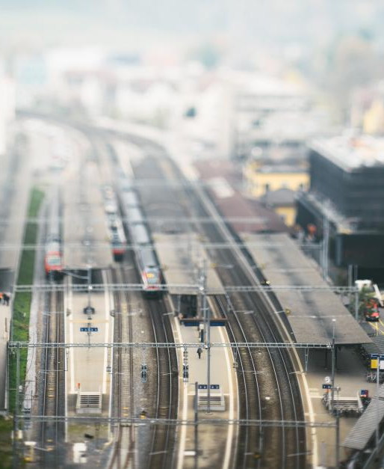
Klimaneutrale Mobilität ohne wirtschaftliche Einbussen – Ziel
Ziel
Das Projekt im Rahmen des NFP73 erforscht diesen Weg genauer und soll folgende Fragen beantworten:
Welche wirtschaftlichen Effekte haben die verschiedenen Ansätze zur Reduktion klimaschädlicher Emissionen auf den Passagierverkehr in der Schweiz?
Welcher Reduktionsmix hat in der Schweiz die günstigsten wirtschaftlichen Auswirkungen?
Welche Instrumente braucht es für eine Emissionsreduktion im Passagierverkehr für ein optimales Verhältnis zwischen wirtschaftlichen und ökologischen Auswirkungen?

Slide 19
Klimaneutrale Mobilität ohne wirtschaftliche Einbussen – Resultate I
Die Schlussfolgerungen basierend auf drei Szenarien:
Eine Emissionsreduktion im Verkehr mit positiven wirtschaftlichen Effekten ist möglich. Die externen Kosten des Verkehrs gehen durch die Emissionssenkung zurück, da die Anpassungskosten tiefer sind und es weniger Eindämmungsmassnahmen braucht.
Der technische Ansatz für die Elektrifizierung von Fahrzeugen ist sehr wichtig, wird jedoch zum Erreichen der angestrebten Emissionsreduktion ganz klar nicht ausreichen. Vielmehr braucht es zusätzliche Anstrengungen in Form von Effizienzsteigerungen und Optimierungen durch eine optimale Kombination der oben erwähnten drei Ansätze.
Selbst die optimale Kombination der drei analysierten Ansätze wird nicht zu einer vollständigen Klimaneutralität im Schweizer Verkehr führen. Der Zielbeitrag bis 2050 beträgt 80%.
Es sind darüber hinaus griffigere Massnahmen notwendig. Damit das wichtigste Element der Strategie zur Emissionsreduktion schneller erreicht wird – die Förderung von Elektrofahrzeugen – braucht es ein Verbot von Fahrzeugen mit fossilem Antrieb. Dies bringt Investitionssicherheit in die Produktion und den Kauf von Fahrzeugen und beschleunigt die Marktsättigung bei E-Fahrzeugen. Das Klimaziel für 2050 kann mit einer Kombination der drei Ansätze realisiert werden.

Slide 20
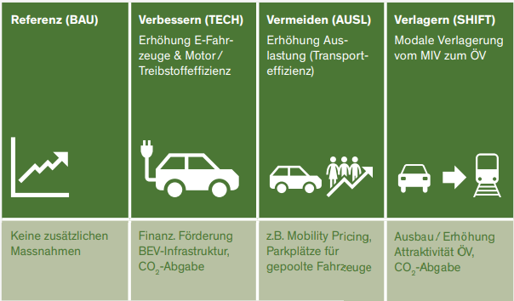
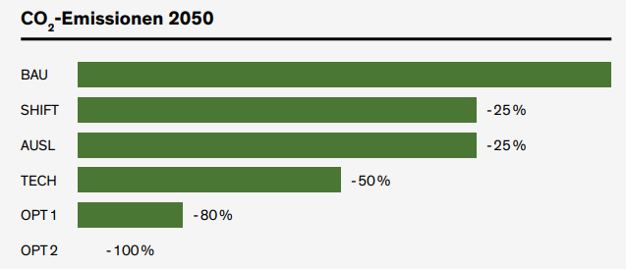
Klimaneutrale Mobilität ohne wirtschaftliche Einbussen – Resultate II
Drei Stossrichtungen zur Dekarbonisierung des Personenverkehrs BEV: Batterieelektrische Fahrzeuge. OPT1 kombiniert die spezifischen Ansätze der Szenarien; OPT2 beinhaltet ein Verbot von fossilen Treibstoffen zum Erreichen des CO₂-Ziels. Quelle: Dekarbonisierung des Schweizer Personenverkehrs (Policy Brief)

Slide 21
Klimaneutrale Mobilität ohne wirtschaftliche Einbussen – Resultate III
Indikator / Wert 2050 | Referenz | Szenario 1 | Szenario 2 | Szenario 3 | OPT 1 | OPT 2:
 | Wie bisher | KAPAZITÄT | VERLAG. | TECHNIK | Kombinat. | OPT 1 plus Verbot
Anzahl Privatautos | 5.2 Mio. | 3.7 Mio. | 3.8 Mio. | 5.2 Mio. | 2.7 Mio. | 2.7 Mio.
Anteil Elektroautos an allen Fahrzeugen | 35% | 35% | 35% | 65% | 65% | 96%
Energiebedarf Elektroautos (TWh) | 5.1 | 3.6 | 4.5 | 9.7 | 5.2 | 6.6
Nettoimport Strom (TWh) | 7.0 | 5.0 | 5.6 | 9.9 | 5.6 | 6.7
Verkehrsleistung, motorisierter Individualverkehr (pkm) | 110 Mrd. | 110 Mrd. | 86 Mrd. | 106 Mrd. | 76 Mrd. | 74 Mrd.
Transportleistung, öffentlicher Verkehr (pkm) | 37 Mrd. | 38 Mrd. | 60 Mrd. | 38 Mrd. | 63 Mrd. | 47 Mrd.
CO₂-Emissionen im Passagierverkehr Mio. t (in % zu Referenzszenario) | 5.4 | 3.9 (-28%) | 4.0 (-25%) | 2.7 (-50%) | 1.1 (-79%) | 0 (-100%)
BIP gegenüber Referenz |  | 0% | -0.2% | -0.2% | -0.3% | +0.2%
Sozialer Wohlstand geg. Referenz |  | +0.7% | +0.3% | +0.4% | +1.0% | +1.4%
KAPZITÄT | Kapazitätsauslastung
VERLAG | Verlagerung zu öffentlichem Verkehr,
TECHNIK | Bessere Treibstoff-/Antriebstechnologie und Förderung von Elektroautos,
OPT1/ OPT2 | optimale Szenarien: OPT1 kombiniert die spezifischen Ansätze der Szenarien; OPT2 beinhaltet ein Verbot von fossilen Treibstoffen zum Erreichen des CO₂-Ziels
E-Autos | Elektroautos
Pkm | Passagierkilometer
TWH | Terawattstunden
Hauptergebnisse der Modellanalysen zur Emissionsreduktion im Passagierverkehr bis 2050. Quelle: Website NFP 73

Slide 22
Abschlussdiskussion
Diskutiere zum Schluss in Zweier- oder Dreiergruppen:
Was würde ich als Verantwortliche:r entscheiden, um meine Stadt zu einer «postfossil City» zu machen?
Was denkst du: Werden wir bis 2050 das Netto-Null-Ziel erreichen? Begründe deine Einschätzung.
Wie kann ich persönlich bei meiner Mobilität zum Netto-Null-Ziel beitragen?

Slide 23
Anhang

Slide 24
Vertiefende Quellen zum Thema

Slide 25
Einsatz des Lernmoduls
Geeignet für den Einsatz in Bachelorstudiengänge an Schweizer Hochschulen
Als Einführung auch geeignet für Master- und Weiterbildungsstudiengänge an Schweizer Hochschulen
Geeignet für das Selbststudium, kann auch im Präsenzunterricht eingesetzt werden
Umfang: 3-4 Stunden Lernzeit, für Vertiefung weitere 3-4 Stunden Lernzeit

Slide 26
Das NFP 73 Nachhaltige Wirtschaft: ressourcenschonend, zukunftsfähig, innovativ
Das NFP 73 hat zum Ziel wissenschaftliche Erkenntnisse über eine nachhaltige Wirtschaft mit schonender Nutzung natürlicher Ressourcen, mehr Wohlfahrt und erhöhter Wettbewerbsfähigkeit des Wirtschaftsstandortes Schweiz zu erarbeiten.
Rahmen:
29 Forschungsprojekte in 9 Schwerpunkten
Laufzeit: 2016-2023
Forschungsdauer: 5 Jahre
Finanzrahmen: CHF 20'000’000
Danksagung: Die Entwicklung dieses Lernmoduls wurde durch SNF/NFP 73 ermöglicht.

